Slide 1
Ossigeno-ozonoterapia
L’ozonoterapia è stata impiegata per un discreto numero di anni per aumentare le potenzialità terapeutiche sia dei farmaci antineoplastici sia della radioterapia
Oltre che per un effetto diretto sulle cellule tumorali, migliorerebbe l’ipossia tumorale, con ripercussioni favorevoli sia in termini di sensibilizzazione alla radioterapia che di incremento del flusso sanguigno e dunque di migliore arrivo dei farmaci al tumore
L’impiego della ozonoterapia per prevenire o ridurre tossicità legate alle terapie oncologiche è stata un’altra delle indicazioni
Purtroppo, però, i dati disponibili provengono da esperienze individuali o da studi la cui qualità è davvero bassa, per cui questo approccio non può essere raccomandato al momento per migliorare i risultati delle terapie oncologiche standard

Slide 2
Omeostasi
Lo stato di salute è l’espressione del corretto funzionamento integrato di una complessa serie di meccanismi di controllo delle funzioni vitali, definiti omeostatici
I meccanismi omeostatici agiscono a livello molecolare e la loro efficienza garantisce il funzionamento corretto di cellule, organi e apparati
L’insorgenza di qualsiasi manifestazione patologica può essere correlata con l’alterazione di un determinato meccanismo omeostatico messa in atto direttamente o indirettamente dall’agente eziologico

Slide 3
Esempi di meccanismi omeostatici
Controllo della pressione sanguigna
Termoregolazione
Controllo della glicemia
Mantenimento dell’equilibrio elettrolitico
Controllo dello stato di ossigenazione tessutale
Attivazione della risposta infiammatoria e immunitaria (tutela dell’integrità organismica)
Controllo delle variazioni proliferative tissutali

Slide 4
Infiammazione
(flògosi)
«combustione»

Slide 5
Principali quadri patologici associati ad infiammazione
infezioni batteriche e virali, infestazioni parassitiche
danno tessutale e necrosi
reazioni immunitarie (per es., allergie)
neoplasie
alterazioni emodinamiche (aterosclerosi, trombosi)

Slide 6
Principali cause di infiammazione
microrganismi
tessuti necrotici
corpi estranei
trasferimenti di energia
agenti chimici

Slide 7
Cos’è l’infiammazione ?
Risposta protettiva intesa ad eliminare la causa iniziale del danno cellulare e le cellule e il tessuto necrotici prodotti a seguito del danno
L’infiammazione è intimamante associata con il processo della riparazione che comprende la rigenerazione delle cellule parenchimali danneggiate e/o la cicatrizzazione
L’evoluzione e l’esaurimento della reazione infiammatoria sono sottoposti a vari meccanismi di controllo che limitano quanto più possibile l’entità e la durata della flogosi

Slide 8
I quattro segni cardinali dell’infiammazione
Cos’è l’infiammazione ?
quinto segno aggiunto:«functio laesa»
tonsillite
RUBOR CALOR TUMOR DOLOR

Slide 9
Infiammazione: durata e cellularità
Acuta: minuti alcuni giorni
Liquido più o meno ricco di proteine esce dai vasi e si accumula nel tessuto (essudato)
Neutrofili: componente cellulare dell’essudato
Cronica: settimane mesi anni
Scarsa componente liquida dell’essudato
Linfociti, monociti, macrofagi
Questi due tipi fondamentali di infiammazione possono coesistere e molte variabili possono modificarne il corso e le manifestazioni a livello tissutale

Slide 10
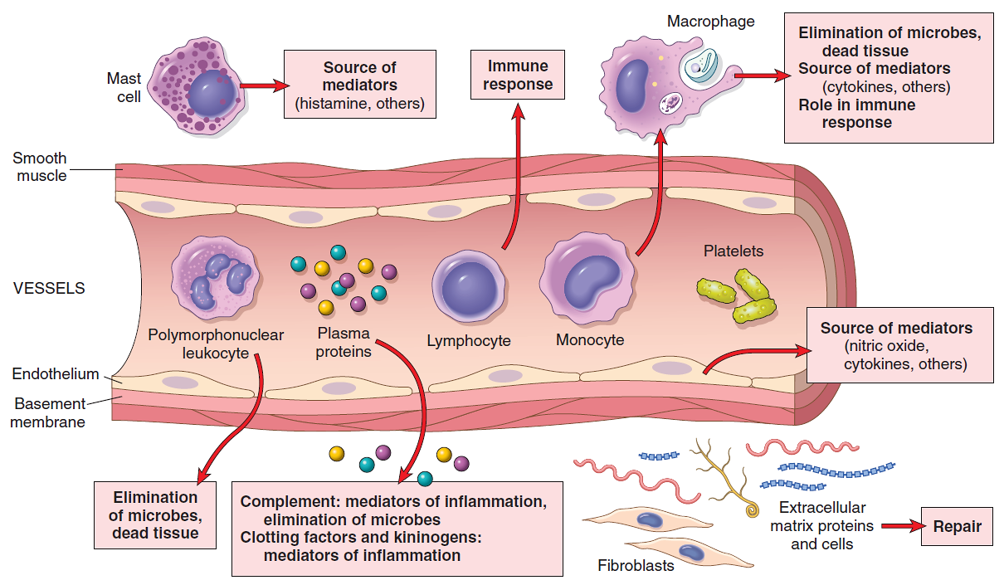
I componenti dell’infiammazione acuta e cronica:
cellule e proteine del sangue, cellule dei vasi,
cellule e proteine della matrice extracellulare

Slide 11
Principali eventi della flogosi acuta
STIMOLO FLOGOGENO
rilascio di mediatori solubili
modificazioni vascolari
richiamo di cellule nei tessuti
formazione dell’essudato infiammatorio

Slide 12
Fasi precoci dell’infiammazione acuta
Quando un microrganismo penetra in un tessuto o un tessuto viene danneggiato, la presenza dell’infezione o delle cellule danneggiate viene percepita da cellule residenti
Principali cellule coinvolte: macrofagi, cellule dendritiche, mast cellule
Queste cellule liberano molecole (mediatori) che stimolano e regolano la successiva risposta infiammatoria

Slide 13
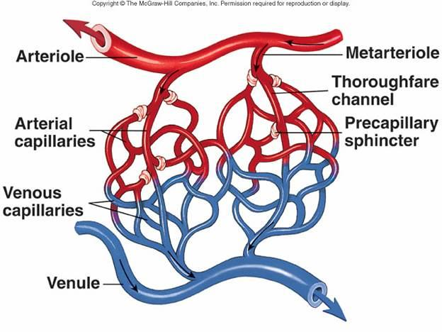
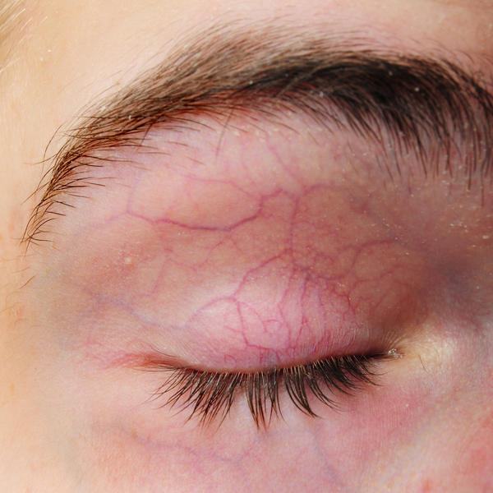
Il teatro della flogosi acuta: il microcircolo
vasi sanguigni con Ø < 100 μm

Slide 14
Eventi principali nel microcircolo
MODIFICAZIONI VASCOLARI E ALTERAZIONI DEL FLUSSO EMATICO
Vasocostrizione transitoria (alcuni secondi)
Vasodilatazione → aumento del flusso → iperemia → aumento della pressione idrostatica
Aumento di permeabilità → essudazione di fluido e proteine verso l’interstizio (edema)
Rallentamento del flusso → stasi
Marginazione leucocitaria → diapedesi

Slide 15
Modificazioni vascolari nella flogosi
I fenomeni vascolari svolgono un ruolo rilevante nella risposta infiammatoria acuta
I vasi sanguigni del microcircolo (in particolare le venule) vanno incontro a modificazioni che rappresentano un prerequisito per la fuoriuscita nella sede di lesione o infezione dei principali effettori dei meccanismi di difesa, cioè:
alcune proteine plasmatiche (anticorpi, complemento);
leucociti neutrofili

Slide 16
Eventi principali nel microcircolo
vasodilatazione
arteriole
letto capillare
principali mediatori
istamina (mast cellule)
ossido nitrico (c. endoteliali → muscolo liscio)

Slide 17
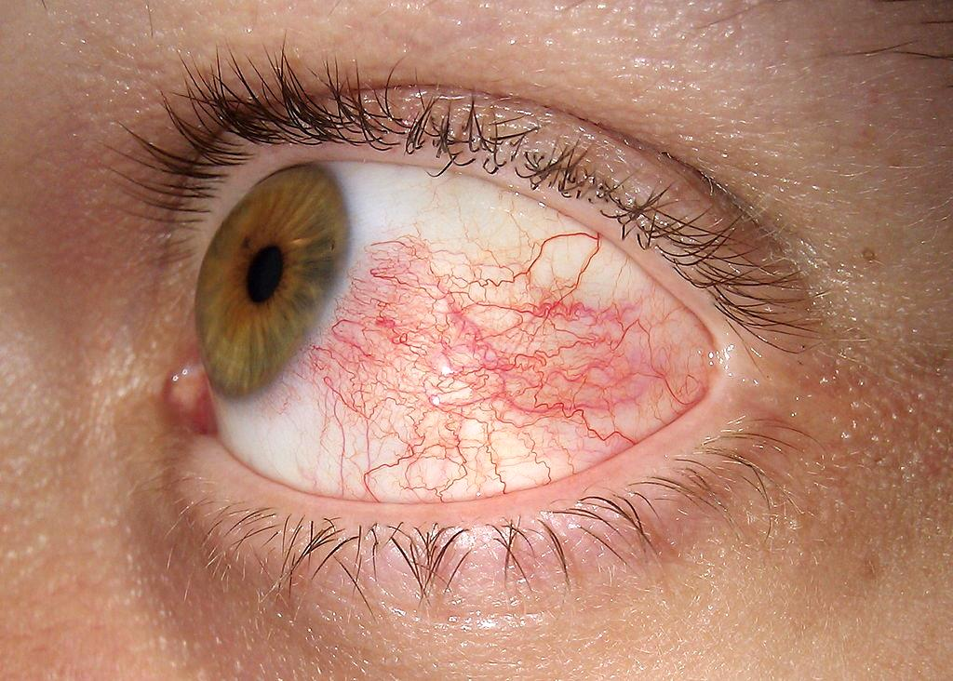
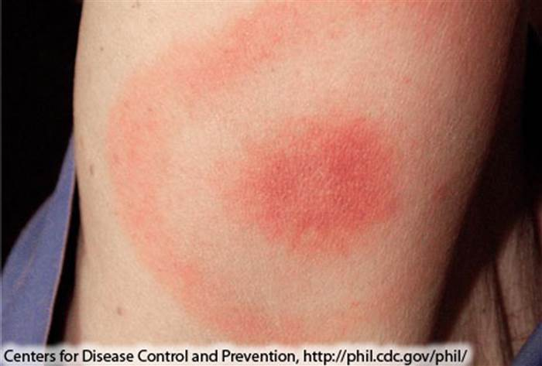
Eventi principali nel microcircolo
Alla vasodilatazione segue l’aumento del flusso sanguigno (iperemia)
Eritema (rubor, arrossamento)
Aumento della temperatura (calor)
eritema cutaneo (morbo di Lyme, morso di zecca)
Hyperemia of conjunctiva

Slide 18
Eventi principali nel microcircolo
MODIFICAZIONI VASCOLARI E ALTERAZIONI DEL FLUSSO EMATICO
Vasocostrizione transitoria
Vasodilatazione → IPEREMIA
Aumento di permeabilità
Rallentamento del flusso
Marginazione leucocitaria

Slide 19
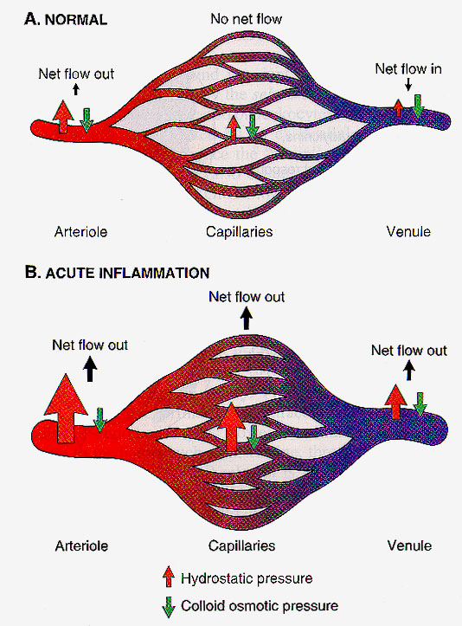
Pressioni attive nel microcircolo
p. idrostatica
p. colloido-osmotica
Modificazioni della pressione idrostatica e colloido-osmotica in corso di flogosi: l’iperemia provoca un aumento della pressione idrostatica a livello del capo arteriolare

Slide 20
Eventi principali nel microcircolo
MODIFICAZIONI VASCOLARI E DEL FLUSSO EMATICO
Vasocostrizione transitoria (alcuni secondi)
Vasodilatazione → aumento del flusso → iperemia → aumento della pressione idrostatica
Aumento di permeabilità → essudazione di fluido e proteine
Rallentamento del flusso → stasi
Marginazione leucocitaria → diapedesi

Slide 21
Aumento della permeabilità vascolare
Formazione di «aperture» (0.1-0.3 µm) nell’endotelio delle venule per effetto di mediatori rilasciati nel microambiente della flogosi
I mediatori interagiscono con recettori specifici presenti sulle cellule endoteliali
Contrazione delle cellule endoteliali con separazione delle giunzioni intercellulari

Slide 22
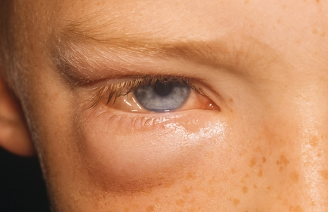
Eventi principali nel microcircolo
aumento di permeabilità
→ essudazione di fluido ricco di proteine
principali mediatori:
istamina
leucotrieni
prostaglandine
fonte principale: mast cellule
gonfiore (tumor)

Slide 23
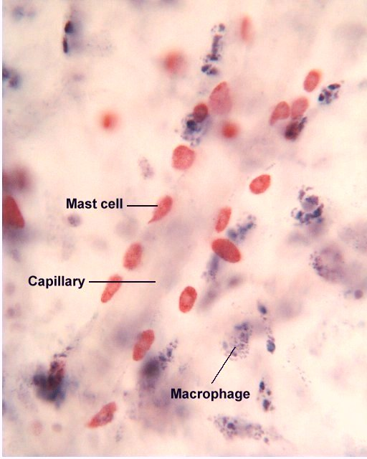
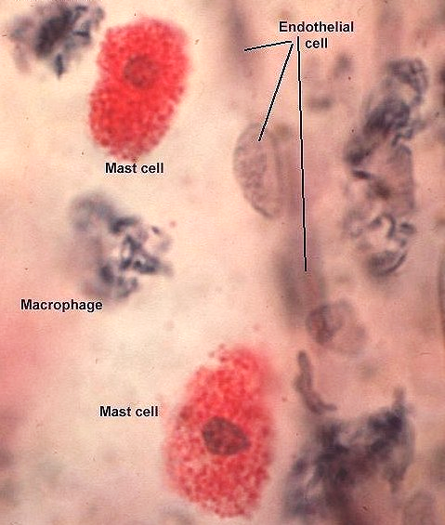
Mast cells localize along blood vessel walls
mast cells stained in red
vessel wall
out
in
outside
vessel wall
inside

Slide 24
Mast cell degranulation
stimulation
physical injury (trauma, heat, cold)
immune reactions (binding of IgE, allergy)
fragments of complement (anaphylotoxins: C3a, C5a)
bacterial products (for ex., LPS)
many leukocyte-derived mediators

Slide 25
Formazione della componente cellulare dell’essudato infiammatorio
Marginazione e rotolamento (rolling)
Adesione e trasmigrazione (diapedesi)
Migrazione nel tessuto interstiziale (chemiotassi)

Slide 26
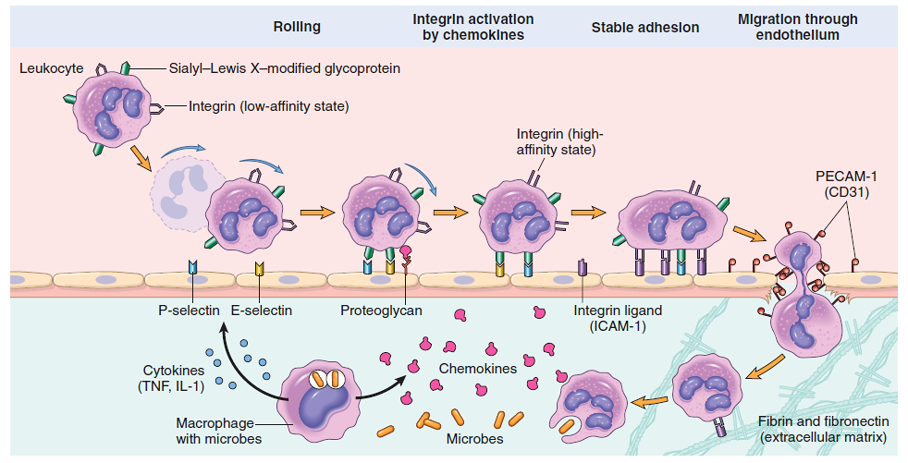
Neutrophil recruitment into infected tissue: a prototype model of leukocyte migration

Slide 27
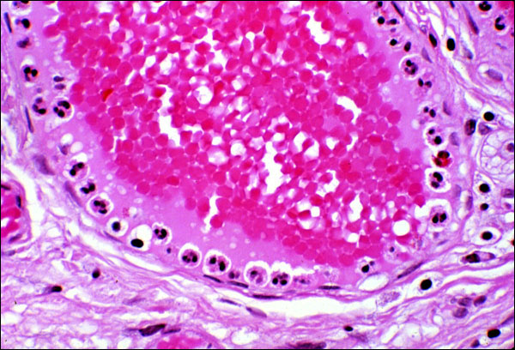
Iperemia, stasi e marginazione dei leucociti
sezione di venula post-capillare in tessuto infiammato
Notes:
Polymorphs at margin of a vessel in acutely inflamed tissue.

Slide 28
Chemiotassi
Movimento stimolato da fattori che “guidano” le cellule verso il sito di infezione o di danno
Principali fattori chemiotattici che agiscono nel microambiente infiammatorio:
fattore C5a del complemento
metaboliti dell’acido arachidonico (LTB4)
fattori rilasciati dai microorganismi
chemochine (per es., IL-8, da macrofagi e cellule endoteliali)
Notes:
28

Slide 29
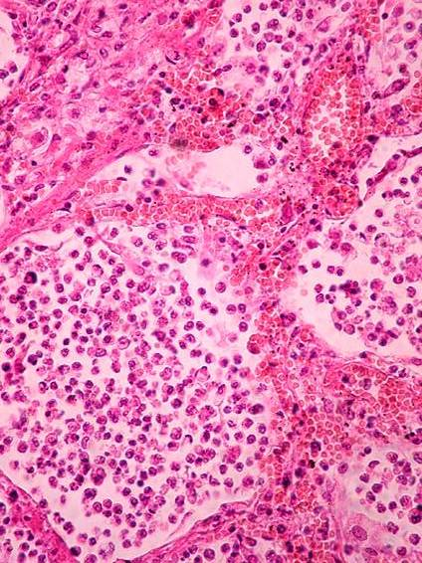
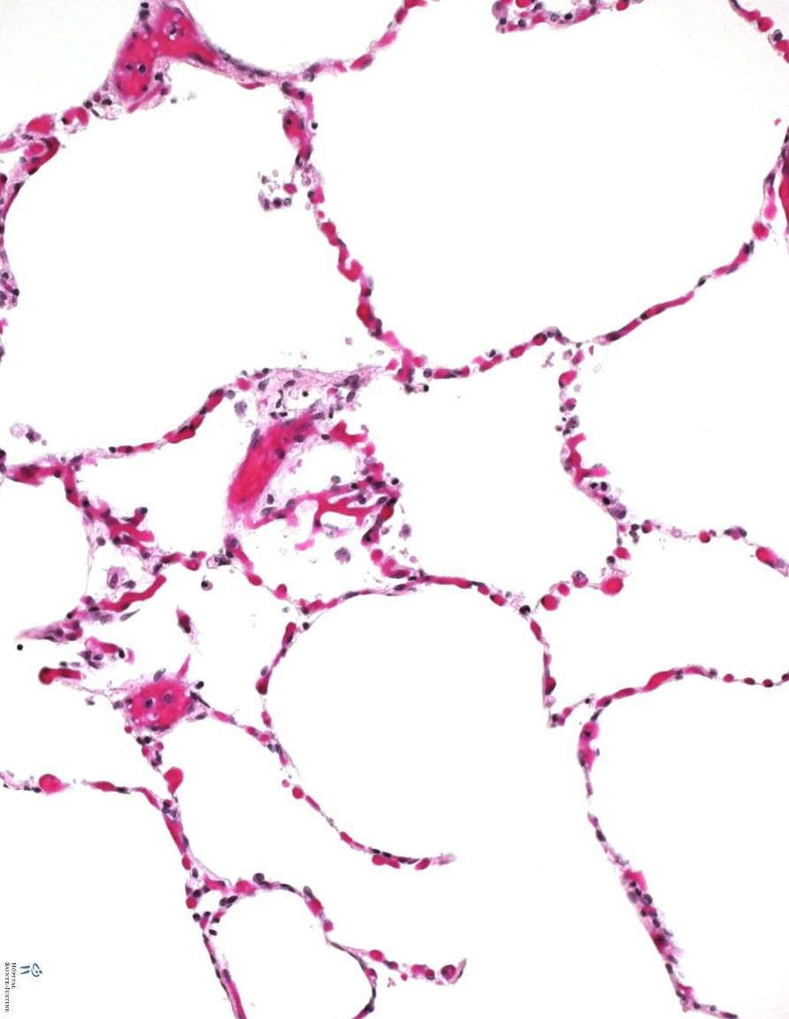
Normal lung
Inflammed lung in lobar pneumonia

Slide 30
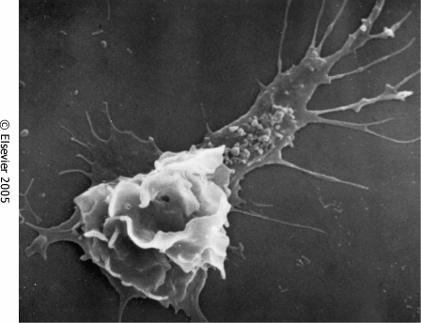
Chemiotassi: live microscopy
Stimolo chemiotattico
http://www.youtube.com/watch?v=ZUUfdP87Ssg&feature=related

